Slide 1


Slide 2

Il convient de lancer le mode diaporama pour la diffusion de la leçon en classe
Réservé à l’enseignant (e)

Slide 3




Pictogrammes
Réservé à l’enseignant (e)
L’enseignant parle
Diffusion d’un média
Média en cours de diffusion
Fin du média. Passer au slide suivant
Expliquer, donner une consigne
Désigner un élève

Slide 4




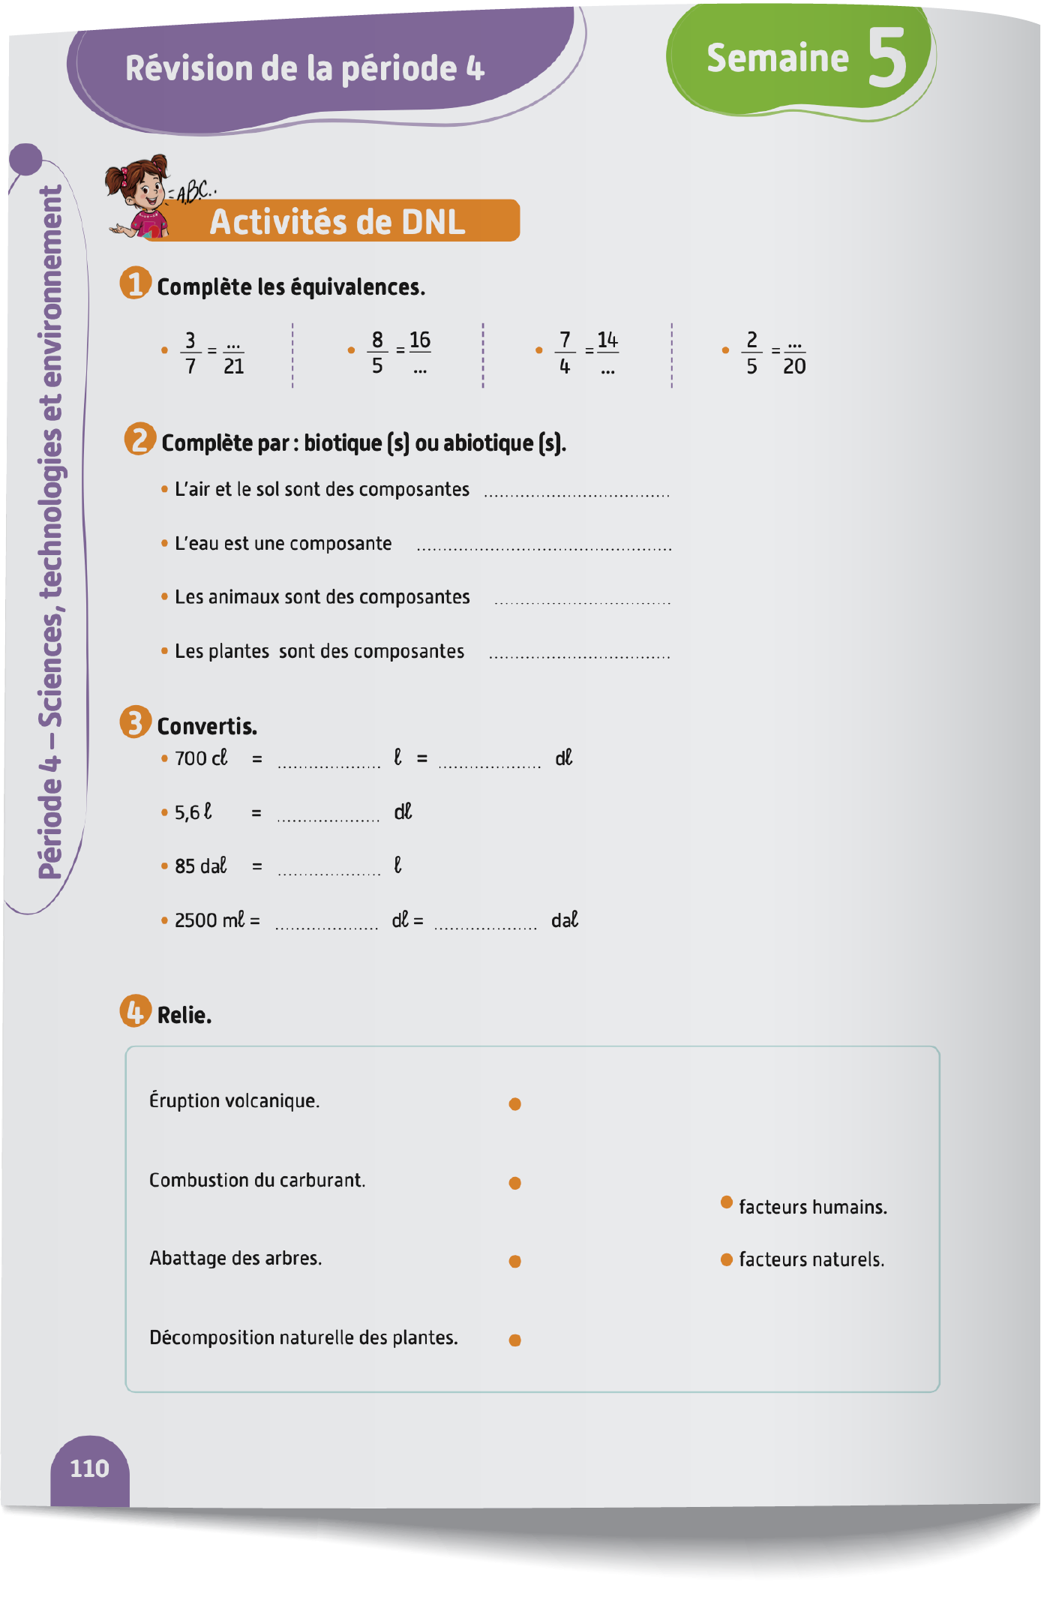
Contenu de la semaine
Réservé à l’enseignant (e)

Slide 5
Organisation de la semaine 5
Réservé à l’enseignant (e)
Séance 1
Séance 4
Activités de vocabulaire
Évaluation
Activités d’écriture
Évaluation
Séance 2
Séance 5
Activités orales
Évaluation
Évaluation
Séance 3
Séance 6
Activités de lecture
Évaluation
Évaluation

Slide 6
Réservé à l’enseignant (e)
Évaluation des acquis
de la période 4

Slide 7
Réservé à l’enseignant (e)
Les compétences évaluées
CO1 Comprendre, à l’oral, des mots de vocabulaire.
CO2 Comprendre, à l’oral, des phrases.
PO1 Produire, à l’oral, des mots de vocabulaire.
PO2 Participer à un dialogue en mobilisant les actes de parole étudiés.
PO3 Prendre la parole pour partager des informations.
LF1 Lire des mots et des phrases correctement et avec fluidité.
LF2 Lire des textes correctement et avec fluidité.

Slide 8

Réservé à l’enseignant (e)
  Les items d’évaluation sont relatifs aux compétences suivantes : CO1, CO2, PO1, PO2, PO3, LF1 et LF2.
  La passation se fait de manière individuelle : l’enseignant évalue chaque élève en l’ invitant à son bureau
  L’enseignant est guidé par le ppt affiché sur son ordinateur qui ne doit pas être projeté sur l’écran de la classe (l’ordinateur doit être débranché du Datashow) ;
  Pendant que l’enseignant évalue de manière individuelle les élèves, le reste de la classe réalise des activités pour assurer le calme : lecture, copie, dessin;
  L’enseignant note immédiatement chaque compétence évaluée et renseigne la grille de compilation (0-10) en s’appuyant sur les indications de compilation en dessous de chaque slide d’item.

Slide 9
Réservé à l’enseignant (e)
L’enseignant demande aux élèves de prendre le livret à la page 108, de lire le texte et de répondre aux questions de compréhension.

Slide 10
Réservé à l’enseignant (e)
Avant de commencer les évaluations individuelles
1 - Garder à portée de main la grille de compilation
2- Donner une activité à réaliser au reste de la classe

Slide 11


Bonjour cher élève. Nous allons faire quelques activités d’évaluation.

Slide 12
Réservé à l’enseignant (e)
CO1. Comprendre, à l’oral, des mots de vocabulaire.

Slide 13





Regarde les images. Je vais te dire des mots et tu vas me montrer les images qui correspondent :
Organiser - Tricher – La chasse illégale – Combattre – Les énergies fossiles.
1 réponse correcte = 2 points

Slide 14
Réservé à l’enseignant (e)
CO2. Comprendre, à l’oral, des phrases et des textes.

Slide 15

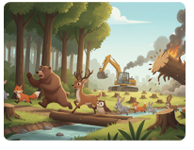
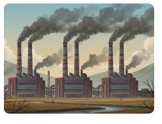
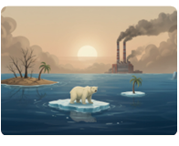
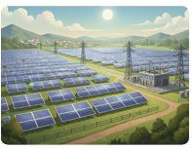
Regarde les images. Je vais te dire des phrases et tu vas me montrer les images qui correspondent : L’IA ne peut pas remplacer les enseignants car elle ne ressent pas les émotions. – Les usines produisent du CO2.– Le réchauffement climatique menace les animaux. – La station Noor produit de l’électricité. – Il faut protéger les animaux contre la déforestation.
1 réponse correcte = 2 points

Slide 16
Réservé à l’enseignant (e)
PO1. Produire, à l’oral, des mots de vocabulaire et les mettre dans des phrases.

Slide 17





Mets ton doigt sur chaque image, dis-moi le mot en français et mets-le dans une phrase.
1 réponse correcte = 2 points

Slide 18
Réservé à l’enseignant (e)
PO2. Participer à un dialogue en mobilisant
les actes de parole étudiés.

Slide 19
Je vais te poser des questions et tu dois répondre correctement.
L’enseignant choisit 5 phrases.
Pourquoi l’IA ne peut pas remplacer les enseignants ?
Pourquoi les animaux disparaissent-ils ?
Qu’est-ce qu’il faut faire pour protéger les animaux ?
Que produit la station Noor ?
Que produisent les éoliennes ?
Qu’est-ce qui menace notre planète ?
Comment lutter contre le réchauffement climatique ?
Comment lutter contre la pollution ?
1 réponse correcte = 2 points

Slide 20
Réservé à l’enseignant (e)
PO3. Prendre la parole pour parler de l’environnement et des technologies.

Slide 21



Parle de ce que l’on peut faire grâce à l’intelligence artificielle, des forêts et des réserves naturelles , de l’impact des énergies renouvelables et du réchauffement climatique. Tu dois dire 5 phrases.
Situation : Parle de l’Intelligence Artificielle, des réserves naturelles, des énergies renouvelables et du réchauffement climatique.
1 phrase = 2 points

Slide 22
Réservé à l’enseignant (e)
LF1. Lire des mots et des phrases correctement et avec fluidité.
Passation individuelle
Item 1 (4points)
Item 2 ( 6 points)

Slide 23
Je vais te montrer des mots et tu dois les lire.
L’enseignant choisit 4 mots.
Item 1. Lis les mots correctement ( 4 points).
Des réserves
Les singes
les gazelles
Lutter
Barrages
Les éoliennes
L’air
Le soleil
Le vent
1 réponse correcte = 1 point

Slide 24
Lis les phrases suivantes correctement et avec fluidité.
Item 2. Lis les phrases correctement et avec fluidité ( 6 points).
Il faut créer des réserves naturelles.
Les éoliennes produisent l’électricité.
Fluidité = 1 point ( 0,5 par phrase)
Correction = 5 points ( 0,5 par mot)

Slide 25
Réservé à l’enseignant (e)
LF2. Lire des textes correctement et avec fluidité.
Passation individuelle

Slide 26

Voici le paragraphe que tu vas lire. Observe le paragraphe pendant 30 secondes. Après, tu commences la lecture. Tu dois lire le paragraphe correctement et avec fluidité.
L’intelligence artificielle nous aide à agir pour sauver la planète. Elle étudie les comportements des animaux et aide les gardes forestiers à protéger les réserves naturelles.

Slide 27



C’est fini. Reviens à ta place !

